Slide 1
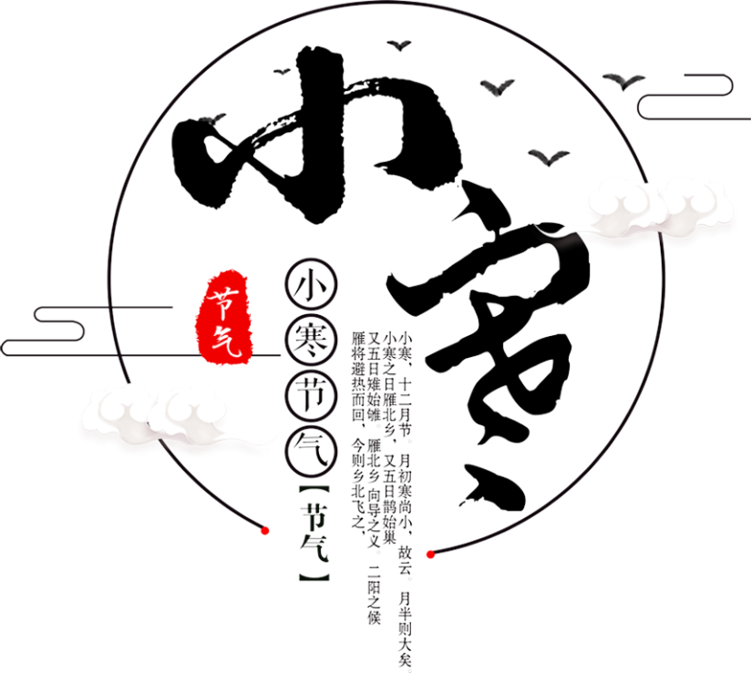

Slide 2
目录
章节一
章节四
小寒节气
小寒诗词
章节二
章节三
小寒气候
小寒养生

Slide 3
壹
小寒节气

Slide 4
章节一
输入需要编辑的内容，内容可以简洁表达，使用关键词语表达内容
输入需要编辑的内容，内容可以简洁表达，使用关键词语表达内容
输入需要编辑的内容，内容可以简洁表达，使用关键词语表达内容
输入需要编辑的内容，内容可以简洁表达，使用关键词语表达内容
小寒节气

Slide 5
章节一
输入需要编辑的内容，内容可以简洁表达，使用关键词语表达内容
输入需要编辑的内容，内容可以简洁表达，使用关键词语表达内容
输入需要编辑的内容，内容可以简洁表达，使用关键词语表达内容
小寒节气

Slide 6
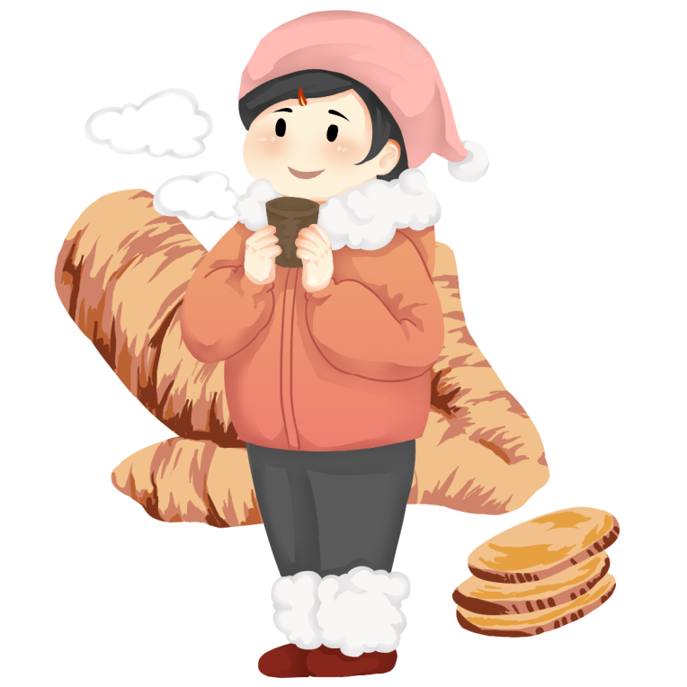
章节一
输入需要编辑的内容，内容可以简洁表达，使用关键词语表达内容
输入需要编辑的内容，内容可以简洁表达，使用关键词语表达内容
小寒节气

Slide 7
章节一
输入需要编辑的内容，内容可以简洁表达，使用关键词语表达内容
输入需要编辑的内容，内容可以简洁表达，使用关键词语表达内容
输入需要编辑的内容，内容可以简洁表达，使用关键词语表达内容
输入需要编辑的内容，内容可以简洁表达，使用关键词语表达内容
输入需要编辑的内容，内容可以简洁表达，使用关键词语表达内容
小寒节气
节日PPT模板 http:// www.PPT818.com/jieri/

Slide 8
贰
小寒气候

Slide 9
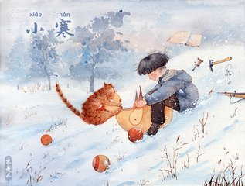
章节二
输入需要编辑的内容，内容可以简洁表达，使用关键词语表达内容
输入需要编辑的内容，内容可以简洁表达，使用关键词语表达内容
小寒气候

Slide 10
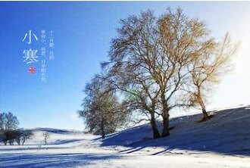
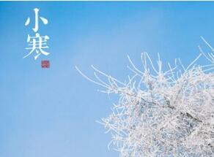
章节二
小寒气候
输入需要编辑的内容，内容可以简洁表达，使用关键词语表达内容
输入需要编辑的内容，内容可以简洁表达，使用关键词语表达内容

Slide 11
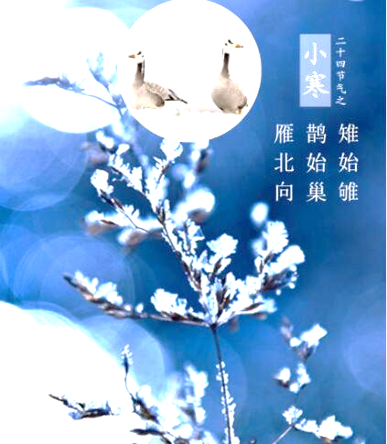
章节二
输入需要编辑的内容，内容可以简洁表达，使用关键词语表达内容
输入需要编辑的内容，内容可以简洁表达，使用关键词语表达内容
输入需要编辑的内容，内容可以简洁表达，使用关键词语表达内容
小寒气候

Slide 12
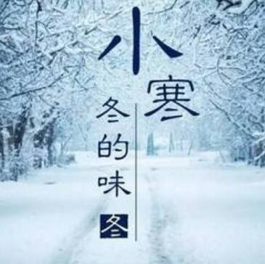
章节二
输入需要编辑的内容，内容可以简洁表达，使用关键词语表达内容
小寒气候
输入需要编辑的内容，内容可以简洁表达，使用关键词语表达内容
输入需要编辑的内容，内容可以简洁表达，使用关键词语表达内容

Slide 13
叁
小寒养生

Slide 14
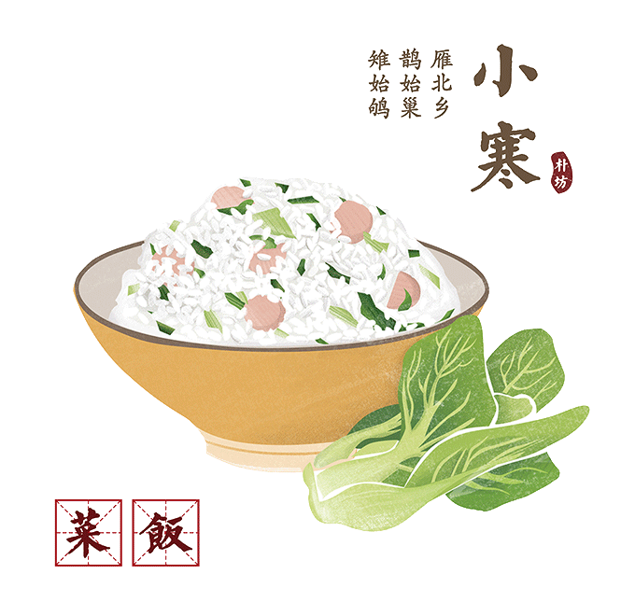
章节三
小寒养生知识
输入需要编辑的内容，内容可以简洁表达，使用关键词语表达内容
小寒养生知识
输入需要编辑的内容，内容可以简洁表达，使用关键词语表达内容

Slide 15
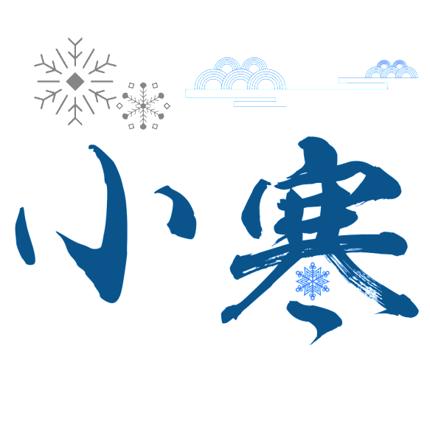
章节三
输入需要编辑的内容，内容可以简洁表达，使用关键词语
输入需要编辑的内容，内容可以简洁表达，使用关键词语
输入需要编辑的内容，内容可以简洁表达，使用关键词语表达内容
小寒养生知识

Slide 16
章节三
输入需要编辑的内容，内容可以简洁表达，使用关键词语表达内容
输入需要编辑的内容，内容可以简洁表达，使用关键词语表达内容
输入需要编辑的内容，内容可以简洁表达，使用关键词语表达内容

Slide 17
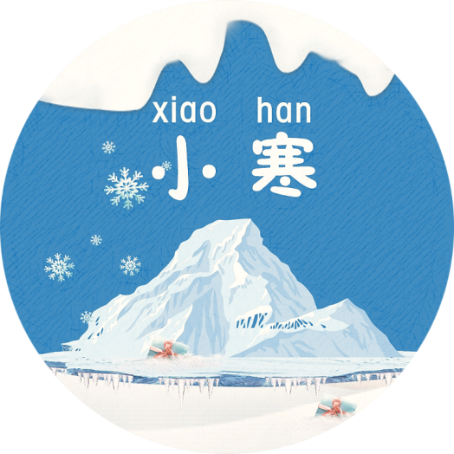
章节三
小寒养生
小寒养生
输入需要编辑的内容，内容可以简洁表达，使用关键词语表达内容
输入需要编辑的内容，内容可以简洁表达，使用关键词语表达内容
小寒养生
小寒养生
输入需要编辑的内容，内容可以简洁表达，使用关键词语表达内容
输入需要编辑的内容，内容可以简洁表达，使用关键词语表达内容

Slide 18
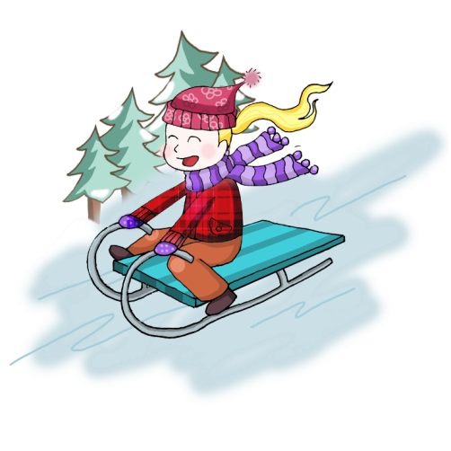
章节三
输入需要编辑的内容，内容可以简洁表达，使用关键词语表达内容
输入需要编辑的内容，内容可以简洁表达，使用关键词语表达内容
输入需要编辑的内容，内容可以简洁表达，使用关键词语表达内容
输入需要编辑的内容，内容可以简洁表达，使用关键词语表达内容
输入需要编辑的内容，内容可以简洁表达，使用关键词语表达内容
输入需要编辑的内容，内容可以简洁表达，使用关键词语表达内容

Slide 19
肆
小寒诗词

Slide 20
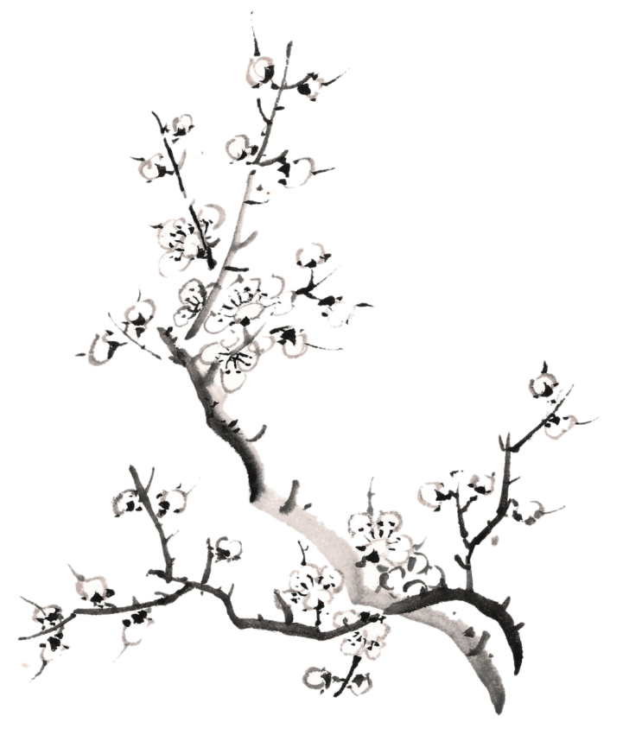
章节三
小寒诗词
《小寒》（元稹） 小寒连大吕，欢鹊垒新巢。拾食寻河曲，衔紫绕树梢。 霜鹰近北首，雊雉隐丛茅。莫怪严凝切，春冬正月交。
《小寒》 （吴藕汀）
众卉欣荣非及时，漳州冷艳客来贻。
小寒惟有梅花饺，未见梢头春一枝。

Slide 21
章节三
《送曹子方福建路运判兼简运使张仲谋》
（黄庭坚） 曹侯黄须便弓马，从军赋诗横槊间。
阿瞒文武如兕虎，远孙风气犹斑斑。 昨解弓刀丞太仆，坐看收驹十二闲。
远方不异辇毂下，诏遣中使哀恫鳏。 吾闻斯民病盐策，天有雨露东南乾。
谢君论河秉禹贡，诘难蠭起安如山。 老郎不作患失计，凛然宜著侍臣冠。
愿公不落谢君後，江湖以南尚少宽。 百城阅人如阅马，泛驾亦要知才难。
盐车之下有绝足，败群勿纵为民残。 官焙荐璧天解颜，瀹汤试春聊加餐。
子鱼通印蚝破山，不但蕉黄荔子丹。 道逢使者汉郎官，清溪弭节问平安。
天子命我参卿事，奋然相对亦可欢。 回波一醉嘲栲栳，山驿官梅破小寒。
小寒诗词

Slide 22
章节三
《驻舆遣人寻访後山陈德方家》
黄庭坚 江雨蒙蒙作小寒，雪飘五老发毛斑。 城中咫尺云横栈，独立前山望后山。
小寒诗词
《窗前木芙蓉》
范成大 辛苦孤花破小寒，花心应似客心酸。 更凭青女留连得，未作愁红怨绿看。

Slide 23
感
There are different customs in the winter solstice, but most places have the custom of eating dumplings on the
谢观看
小寒快乐

